Slide 1
Czym dla mnie jest szczęście?
JULIA B. (Klinika Psychiatrii)

Slide 2
NAUKA

Slide 3
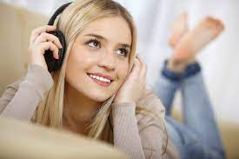
SŁUCHANIE MUZYKI

Slide 4
SPEDZANIE CZASU ZE ZNAJOMYMI

Slide 5
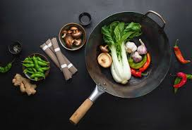
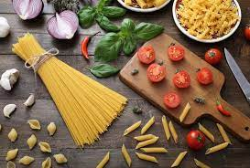
GOTOWANIE

Slide 6
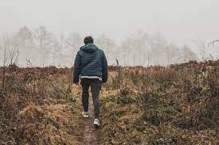
SPACERY

